Slide 1
第四章 快速傅立叶变换（FFT）
§4-1 引言
§4-2 直接计算DFT的问题及改进的途径
§4-3 按时间抽取(DIT)的基-2 FFT算法
No.2
No.3
§4-4 按频率抽取(DIF)的基-2 FFT算法
§4-5 离散傅立叶反变换(IDFT)的快速计算方法
§4-10 线性卷积与线性相关的FFT算法

Slide 2
复 习
时域抽取 x(n) →x_{d}(n)
时域抽取→数字域频谱
展宽
采样频率 f_{s}
时域插值 x(n) →x_{I}(n)
时域插值→数字域频谱
采样频率 f_{s}
压缩

Slide 3
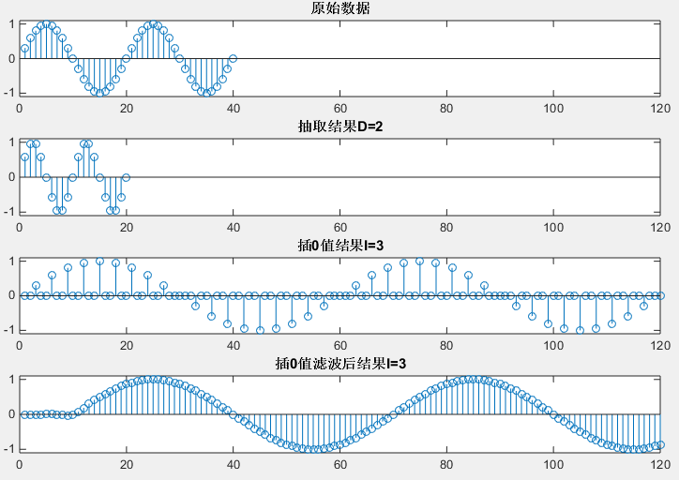

Slide 4
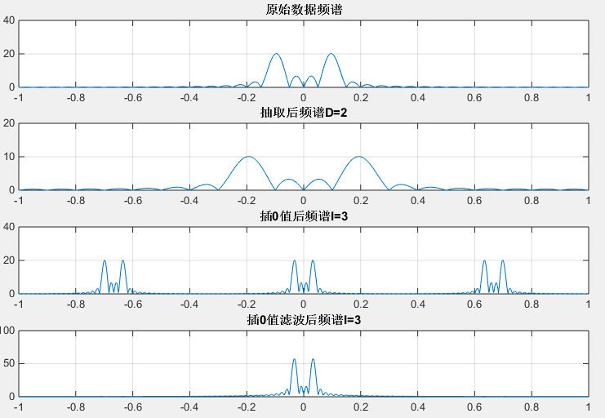

Slide 5
n为偶数
第二章作业
n为奇数

Slide 7
n为偶数
n为奇数

Slide 8
某序列x(n)的频谱范围为 通过采样率变换可以使其频谱恰好充满整个－π~π的频率范围，则采样率为原采样率的 倍，插值因子I= 抽取因子D= .
某DFT的表达式是
则变换后
数字频域上相邻两个频率样点之间的间隔为: .
x(n)为9点实数序列，其9点DFT为X(k)，其中X(0)=23，X(1)=2.2-j，X(6)=6+2j，X(7)= -4-2j，确定X(2)= .

Slide 9
已知
则
已知x(n)={2,1,1,0,3,2,0,3,4,6}，X(k)为x(n)的10点DFT。
计算：
① X(5) ② ③
返回目录

Slide 10
§4-1 引言
快速傅立叶变换(FFT fast Fourier transform)是DFT的一种快速算法
DFT在信号处理中地位非常重要，但根据正变换公式直接计算时计算量太大，无法实时实现
直到1965年产生了DFT的快速算法后，DFT才真正得到广泛的应用。
返回目录

Slide 11
§4-2 直接计算DFT的问题及改进的途径
一、直接计算DFT的问题
k = 0, 1, …, N-1
n = 0, 1, …, N-1
二者的差别只在于W_{N} 的指数符号不同，以及差一个常数因子1/N，所以IDFT与DFT具有相同的运算量。以后我们只讨论DFT的运算量。

Slide 12
计算1个X(k)需要:
次复数乘法， 次复数加法
N
N-1
N²
N(N-1)
计算N个X(k)需要:
次复数乘法， 次复数加法
4 2
2
1复乘 = 次实乘 + 次实加
1复加 = 次实加
直接计算N点DFT需要：
复数乘法
复数加法
实数乘法
实数加法
直接计算DFT，乘法次数和加法次数都是和N²成正比的，当N很大时，运算量是无法忍受的。如：N=1024

Slide 13
二、改善DFT运算效率的基本途径
利用 的特性
1、 的共轭对称性
2、 的周期性
3、 的可约性
利用这些性质，可以使DFT运算中有些项可以合并，可以将长序列的DFT分解为短序列的DFT。
快速傅里叶变换算法分为两大类：DIT和DIF
返回目录

Slide 14
§4-3 按时间抽取(DIT)的基-2 FFT算法
一、算法原理
1、基-2 FFT:
N为2的整数次幂的FFT
DFT的计算量正比于N² ，N点数据以2组N/2点实现？
2、对于N点序列 x(n)
按 n 的奇偶把 x(n) 分解为两个N/2点的子序列：

Slide 16
3、
说明: 1）一个N点DFT分为2个N/2点DFT
2）两个N/2点DFT合成1个N点DFT
4、问题：
使用 只能得到 的前 个点
后 点需用旋转因子 的周期性

Slide 17
N点X(k)可以表示成前 点和后 点两部分：
前半部分X(k)：k = 0, …, N/2-1
后半部分X(k)：k = N/2 ,…, N-1
X(k+N/2)：k = 0, …, N/2-1

Slide 18
即：
5、时间抽取蝶形运算流图符号
N点DFT
偶数点 x₁(n)
N/2点DFT
N/2点DFT
奇数点 x₂(n)
返回DIF

Slide 19
N/2 点DFT
N点DFT
N/2 点DFT
按时间抽取将一个N点DFT分解为两个N/2点DFT(N=8)
6、计算量节省一半

Slide 20
7、由于N=2^{L}，因而N/2仍是偶数，可以进一步把每个N/2点子序列再按其奇、偶分解为两个N/4点的子序列。
x₂(r)也进行类似的分解、运算

Slide 21
统一系数：
8、四个N/4点的DFT及两级蝶形运算来计算N点DFT，比只用一次分解,计算量又减少了大约一半。
这种分解可以一直分解到两点

Slide 22
9、两点DFT
10、这种方法的每一次分解，都是按输入序列在时间上的次序是属于偶数还是属于奇数来分解为两个更短的子序列，所以称为“按时间抽取法”。

Slide 23
复 习
直接计算N点DFT需要
复数乘法 复数加法 .
时间抽取(DIT)的算法原理
N点DFT
X(k)的前一半
偶数点 x₁(n)
N/2点DFT
N/2点DFT
奇数点 x₂(n)
X(k)的后一半

Slide 24
2点DFT
4 点DFT
2点DFT
8点DFT
2点DFT
4 点DFT
2点DFT
按时间抽取的FFT（N=8）信号流图

Slide 25
二、按时间抽取的FFT算法与直接计算DFT运算量的比较
需要 L 级蝶形运算，每级有 N/2 个蝶形结
每个蝶形结需要1次复乘，2次复加；每级蝶形需要 N/2 次复乘，N 次复加；
L级蝶形共需要 (N/2)L 次复乘， NL 次复加

Slide 26
直接计算DFT，N点序列需要的运算量为：
复乘： 复加：
采用基-2 FFT后，N点序列需要的运算量为：
复乘： 复加：
例：N＝30点DFT直接计算需要多少次复加、复乘？采用基-2 FFT算法需要多少次复乘、复加？

Slide 27
N＝14点DFT直接计算需要多少次复加、复乘？采用基-2 FFT算法需要多少次复乘、复加？
3-24 已知N点序列x(n)的DFT为X(k)求下列序列的DFT
n为偶数
n为奇数
F₃(k)的前一半
偶数点 x(n)
f₃(n)
奇数点 0
0
F₃(k)的后一半

Slide 28
X(k)的前一半
偶数点 x(2n)
x(n)
奇数点 x(2n+1)
?
X(k)的后一半

Slide 29
已知4点序列x(n)的DFT为X(k)={1,2,3,5}，8点序列y(n)= x(n/2)，求序列y(n)的DFT Y(k)。
已知8点序列x(n)的DFT为X(k)={1,2,3,5,2,7,4,3}，序列y(n)= (-1)^{n}x(n)，求序列y(n)的DFT Y(k)。
已知8点序列x(n)的DFT为X(k)={1,2,3,5,2,7,4,3}，4点序列y(n)= x(2n)，求序列y(n)的DFT Y(k)。

Slide 30
三、按时间抽取的FFT算法的特点
1、原位运算（同址运算）
每级(每列)计算都是由 N/2 个蝶形运算构成的，每一个蝶形结构完成下述基本迭代运算：
蝶形结的两个输出值仍然存放回蝶形的两个输入所在的存储器中！

Slide 31
每列N个数据存储在N个存储单元，经蝶形运算后，产生的N个数据，仍存储在这一组N个存储单元中。这种原位运算结构可以节省存储单元，降低成本。
回

Slide 32
2、倒位序规律
图
造成倒位序的原因:按时间抽取进行FFT运算
倒位序的形成

Slide 33
3、倒位序的实现:
通过变址运算实现
输入序列的序号用二进制表示: (n₂n₁n₀)，则其倒位序二进制为:(n₀n₁n₂)，这样原来自然顺序时应该存放x(n₂n₁n₀)的单元，现在存放的是x(n₀n₁n₂)
N=8时的自然顺序二进制数和相应的倒位序二进制数
自然顺序 | 二进制数 | 倒位序二进制数 | 倒位序
0 1 2 3 4 5 6 7 | 000 001 010 011 100 101 110 111 | 000 100 010 110 001 101 011 111 | 0 4 2 6 1 5 3 7
图

Slide 34
自然顺序
倒位序时，变址
存储单元
A
(1)
A
(2)
A
(3)
A
(4)
A
(5)
A
(6)
A
(7)
A
(8)
自然顺序输入
x
(0)
x
(1)
x
(2)
x
(3)
x
(4)
x
(5)
x
(6)
x
(7)
变址
倒位序
(0)
(4)
(2)
(6)
(1)
(5)
(3)
(7)
x
x
x
x
x
x
x
x
N=8 倒位序的变址处理

Slide 35
4、蝶形运算两节点的“距离”
当输入为倒位序，输出为正常顺序时，第m级蝶形，每个蝶形的两节点“距离”为2^{m-1}

Slide 36
5、系数的确定
a、系数变化规律
对于N=2^{L}，一共有L列系数，第L列系数有N/2个类型为： 。由后向前每推进一列，则系数类型减半；且为上列系数中偶数序号的那一半。
返回目录

Slide 37
按时间抽取的FFT(N=8)信号流图
返回DIF
返回对比
返回目录
返回转置

Slide 38
§4-4 按频率抽取(DIF)的基-2 FFT算法
一、算法原理

Slide 40
N点DFT
频率抽取(DIF)的FFT算法原理
前一半
x(n)
N/2点DFT
后一半
x(n+N/2)
频率抽取法蝶形流图
时间抽取(DIT)的FFT算法原理
X(k)的前一半
偶数点 x₁(n)
N/2点DFT
N/2点DFT
奇数点 x₂(n)
时间抽取蝶形运算流图
X(k)的后一半

Slide 41
频率抽取(DIF)的FFT算法原理
前一半
x(n)
N/2点DFT
后一半
x(n+N/2)
已知8点序列x(n)={1,2,3,4,5,6,7,8}的DFT为X(k)，4点序列y(n)的DFT Y(k)=X(2k),求序列y(n)

Slide 42
把一个N点DFT按k的奇偶分解为两个N/2点的DFT
按频率抽取的第一次分解 N = 8

Slide 43
与时间抽取法的推导过程一样，由于N=2^{L}，N/2仍是一个偶数，这样就把N/2点DFT进一步分解为N/4点DFT。
N/4点DFT的输入也是先将N/2点DFT的输入上下对半分开后通过蝶形运算而形成的.

Slide 44
按频率抽取的第二次分解 N= 8

Slide 45
这样的分解可以一直进行到第L次（N=2^{L}）
第L次实际上就是做两点DFT，它只有加减运算。为了有统一的运算结构，仍然用一个系数为W_{N}⁰的蝶形运算来表示。
这N/2个两点DFT的输出就是x(n)的N点DFT的结果X(k)。

Slide 46
2点DFT
4 点DFT
2点DFT
8点DFT
2点DFT
4 点DFT
2点DFT
按频率抽取的FFT(N=8)信号流图(DIF)

Slide 47
按频率抽取的FFT（N=8）信号流图
返回对比
返回距离
返回转置

Slide 48
二、按频率抽取的FFT算法的特点
1、原位运算
每级计算是通过(N/2)个蝶形运算完成的。每一个蝶形结构完成下述基本迭代运算：
频率抽取法蝶形运算单元

Slide 49
2、蝶形运算两节点间的距离
流图
两节点间距离为：
3、 的计算
a、系数变化规律
对于 ，一共有L列系数，第一列系数有N/2个类型，为： 。向后每推进一列，则系数类型减半；且为上列系数中偶数序号的那一半。

Slide 50
按频率抽取的FFT（N=8）信号流图

Slide 51
二、时间抽取算法与频率抽取算法比较
DIT
DIF
不同：
1. DIT输入倒位序,输出顺序
DIF输入顺序,输出倒位序.
不是根本区别
顺序是可以改变的
2. 蝶形运算不同
DIT的系数相乘出现在加、减法运算之前
DIF的系数相乘出现在减法运算之后.
真正的区别
相同:
1. 都有L列蝶形运算，每列都有 N/2 个蝶形结
2. 两种算法均可原位运算

Slide 52
DIT法与DIF法的基本蝶形是互为转置的
转置就是将流图的所有支路方向都反向，并且交换输入与输出，但节点变量值不交换。
时间抽取法(DIT)蝶形运算单元
频率抽取法(DIF)蝶形运算单元

Slide 53
由DIT与DIF的基本蝶形运算看出，如果将DIT的基本蝶形加以转置，就得到DIF的基本蝶形; 反过来, 将DIF的基本蝶形加以转置，就得到DIT的基本蝶形，因此DIT法与DIF法的基本蝶形是互为转置的。
按照转置定理，两个流图的输入-输出特性必然相同
因而对每一种按时间抽取的FFT流图都存在一个按频率抽取的FFT流图。即可从 DIT FFT得到 DIF FFT或者从 DIF FFT得到 DIT FFT。
DIF与DIT是两种等价的FFT运算。
返回目录

Slide 54
§4.5 离散傅立叶反变换的快速算法（IFFT）
方法1：
在FFT中:
1.用 代替
2.在L列中每列分别乘一个 ½ 因子
3.以X(k)为输入，x(n)为输出
则：按时间抽取(DIT)FFT
按频率抽取(DIF)IFFT
→
按频率抽取(DIF)FFT
按时间抽取(DIT)IFFT
→

Slide 55
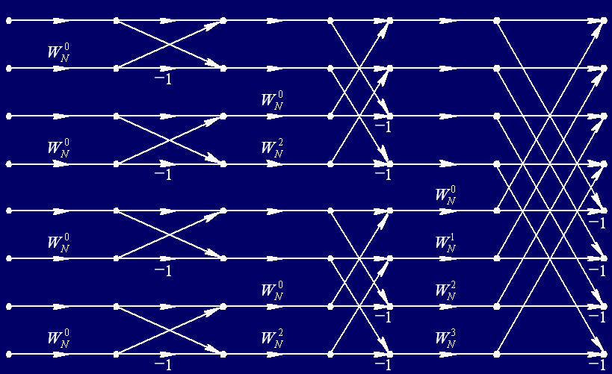
DIT FFT
→
DIF IFFT

Slide 56
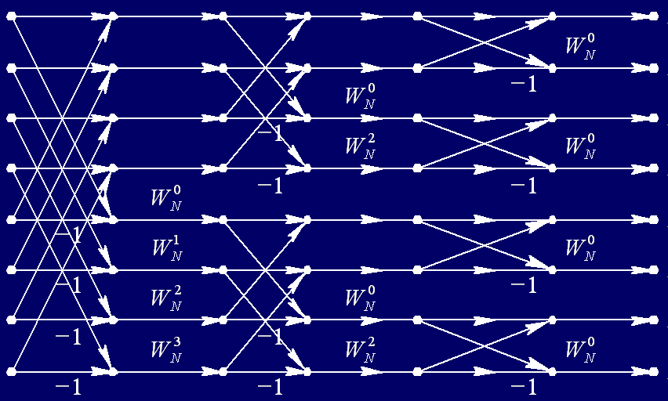
DIF FFT
→
DIT IFFT

Slide 57
方法2:
IFFT把FFT作为一个子程序块调用
求共轭
FFT
求共轭

Slide 58
复 习
直接计算DFT，N点序列需要的运算量为：
复乘： 复加：
采用基-2 FFT后，N点序列需要的运算量为：
复乘： 复加：

Slide 59
时间抽取(DIT)的FFT算法原理
X(k)的前一半
偶数点x₁(n)
奇数点x₂(n)
X(k)的后一半
频率抽取(DIF)的FFT算法原理
前一半
x(n)
后一半
x(n+N/2)

Slide 60
2点DFT
4点DFT
2点DFT
8点DFT
2点DFT
4点DFT
2点DFT
按时间抽取的FFT(N=8)信号流图(DIT)

Slide 61
2点DFT
4 点DFT
2点DFT
8点DFT
2点DFT
4 点DFT
2点DFT
按频率抽取的FFT(N=8)信号流图(DIF)

Slide 62
离散傅立叶反变换的快速算法（IFFT）
IFFT把FFT作为一个子程序块调用
求共轭
FFT
求共轭

Slide 63
画出按时间抽取的FFT(N=4)信号流图(DIT)
画出按频率抽取的FFT(N=4)信号流图(DIF)
3-24. N点序列x(n)的DFT为X(k)，求2N点序列f(n)的DFT
0≤ n ≤N-1
N≤ n ≤2N-1
0 ≤ r ≤ N-1
已知4点序列x(n)的DFT为X(k)={1,2,3,5}，8点序列y(n)= x((n))₄R₈(n)，求序列y(n)的DFT Y(k)。

Slide 64
实序列的FFT算法
一、DFT的性质

Slide 65
二、一次N点FFT计算两个N点实序列
设x₁(n), x₂(n)是彼此独立的N点实数序列
N点DFT
x₁(n)
N点DFT
x₂(n)
X₁(k), X₂(k)可通过一次N点FFT运算获得

Slide 66
具体方法：
令：
N点DFT
x(n)

Slide 67
三、一次N点的FFT计算一个2N点的实序列
2N点DFT
设x(n)是2N点的实数序列
令x₁(n),x₂(n)分别是x(n)的偶数序列和奇数序列
令 y(n) = x₁(n) + jx₂(n) 得到N点的复数序列
N点DFT

Slide 68
N点DFT
x₁(n)
N点DFT
N点DFT
x₂(n)
y(n) = x₁(n) + jx₂(n)

Slide 69
N点
N点
2N点
x₁(n),x₂(n)是x(n)的偶数序列和奇数序列
时间抽取(DIT)的FFT算法原理
X(k)的前一半
偶数点x₁(n)
奇数点x₂(n)
X(k)的后一半
返回目录

Slide 70
§4.10 线性卷积与线性相关的FFT算法
一、线性卷积的FFT算法
以FIR滤波器为例，它的输出等于单位脉冲响应h(n)与输入信号x(n)的离散卷积
设x(n)为L点，h(n)为M点，输出y(n)为
点数为L+M-1点

Slide 71
FFT算法就是用圆周卷积来代替线性卷积
圆周卷积的点数必须满足
N≥M+L-1
N
用FFT计算卷积的步骤如下：
① 计算 H(k) = DFT［h(n)］，N点
② 计算 X(k) = DFT［x(n)］, N点
③ 计算 Y(k) = X(k)H(k);
④ 计算 y(n) = IDFT［Y(k)］，N点

Slide 72
当x(n)的点数很多时，即当L>>M，需要采用分段卷积或称分段过滤的办法计算卷积。
原因：不能等x(n)全部采集后再进行卷积；否则，使输出相对于输入有太长的延时，需要太多的存储空间；
此外，若N=L+M-1太大，h(n)必须补很多个零值点，很不经济，这时FFT法的优点就体现不出来了。
将x(n)分成点数和h(n)相仿的段，分别求出每段的卷积，然后用某种方式把它们合在一起，得到总的卷积结果，其中每一段的卷积均采用FFT方法处理。
有两种分段卷积的办法: 重叠相加法和重叠保留法

Slide 73
重叠相加法：
设h(n)的点数为M，信号x(n)为很长的序列。将x(n)分为很多段，每段为L点，L选择和M的数量级相同
用x_{i}(n)表示x(n)的第i 段
则输入序列x(n)可表示成：

Slide 74
每一个y_{i}(n) = x_{i}(n)*h(n)都可用上面讨论的快速卷积方法计算。
由于x_{i}(n)为L点，而y_{i}(n)为L+M-1点，故相邻两段输出序列必然有(M-1)个点发生重叠，即前一段的后(M-1)个点和后一段的前(M-1)个点相重叠。应该将重叠部分相加再和不重叠的部分共同组成卷积y(n)。
线性卷积的特点是：头、尾各有(M-1)长的过渡过程
因此，将x(n)分段后，其每段的卷积结果y_{i}(n)都不能完全和相应的y(n)相等，需要把上一段的后过渡过程和本段的前过渡过程对应相加，才能得到完整的y(n)

Slide 75
h
(
n
)
0
N
－1
n
重叠相加法图形
M
－1
x
(
n
)
L
0
n
2
L
3
L
x
(
0
n
)
L
－1
0
N
－1
n
x
(
L
＋
N
－1
1
n
)
L
0
2
L
－1
n
x
(
2
L
＋
N
－1
2
n
)
0
2
L
3
L
－1
n

Slide 76
重叠相加法图形

Slide 77
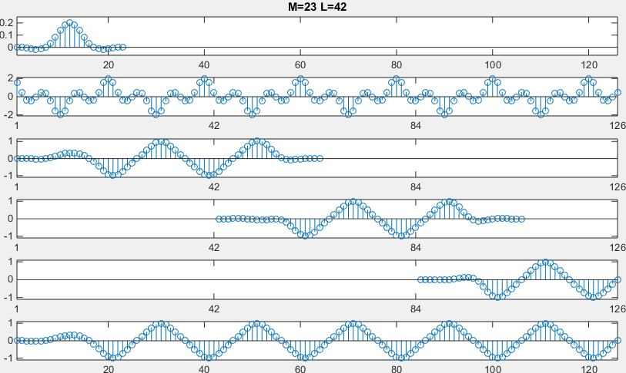

Slide 78
用FFT法实现重叠相加法的步骤如下
① 计算N点FFT，H(k)= DFT［h(n)］；M→N
② 计算N点FFT，X_{i}(k)=DFT［x_{i}(n)］；L→N
③ 相乘，Y_{i}(k)=X_{i}(k)H(k)；
④ 计算N点IFFT，y_{i}(n)=IDFT［Y_{i}(k)］；
⑤ 将各段y_{i}(n)（包括重叠部分）相加
重叠相加是由于各输出段的重叠部分相加而得名的
重叠相加法中y_{i}(n) 可以完全恢复出y(n)的每一点

Slide 79
重叠保留法：
与重叠相加法比较：
相同之处：先将x(n)分段，每段L个点。
不同之处：序列中不补零，而是在每一段的前边补上前一段最后(M-1)个值，组成L+M-1点序列x_{i}(n)
由于x_{i}(n)为N=L+M-1点序列，这时用FFT实现h(n)和x_{i}(n)的N点圆周卷积，圆周卷积结果的前(M-1)个值发生混叠，不等于线性卷积值，必须舍去。
即用每段y_{i}(n)的后L个值，首尾相接构成y(n)。
此时得到的y(n)与x(n)的长度(点数)相同。
重叠保留法中y_{i}(n) 不能恢复出y(n)的后过渡部分

Slide 80
重叠保留法示意图

Slide 81
重叠保留法示意图

Slide 82
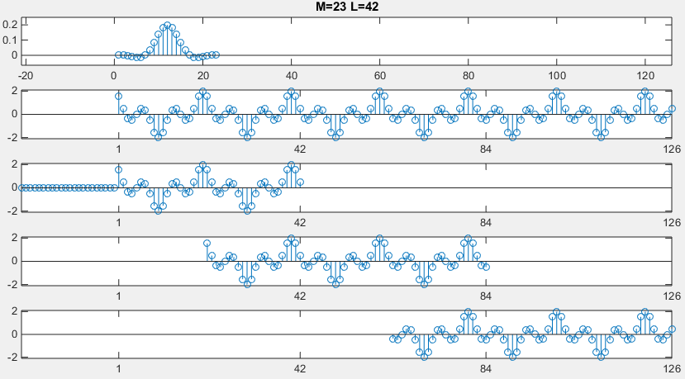

Slide 83
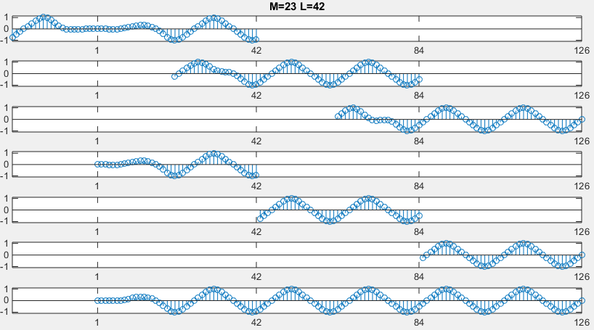

Slide 84
重叠保留法的名称是因为每一段数据是由L个新数据和前一段保留下来的(M-1)个旧数据所组成而得名的
返回目录

Slide 85
数字信号处理第四版的简明版作业题
第四章
4.1
4.2
3.20

Slide 86
-4+2j
-2
0
800

